Slide 1
PROIECT DE AN LA TMPS
Aplicația "ConversieUnități" reprezintă o soluție practică și eficientă pentru conversia rapidă și precisă a unităților de măsură. Prin intermediul acestei aplicații, utilizatorii vor putea să efectueze conversii în mod convenabil, eliminând necesitatea de a face calcule complexe manual.
Scopul aplicației "ConversieUnități" este de a oferi utilizatorilor o modalitate simplă și eficientă de a efectua conversii între diferite unități de măsură. Aceasta are ca scop facilitarea transformării rapide și precise a valorilor dintr-o unitate de măsură în alta, eliminând necesitatea de a efectua calcule complexe manual.

Slide 2
Modele de design
În acest program au fost folosite următoarele modele de design:
1.Observer Design Pattern (Modelul Observatorului) - utiliza pentru notificarea automată a observatorilor atunci când se schimbă starea subiectului.
2.Command Design Pattern (Modelul Comenzii) - utilizați pentru încapsularea comenzilor de conversie în obiecte independente și execuția lor flexibilă.
3.Strategy Design Pattern (Modelul Strategiei) - utilizați pentru definirea și utilizarea flexibilă a diferitelor strategii de conversie.
4. Mediator Design Pattern (Modelul Mediatorului) - utilizați pentru gestionarea interacțiunilor dintre utilizator și execuția comenzilor de conversie.

Slide 3
Diagrame UML
O diagramă UML (Unified Modeling Language) este o reprezentare vizuală a unui sistem sau a unei aplicații software folosind simboluri și notații standardizate. Diagramele UML sunt utilizate pe scară largă în dezvoltarea de software și proiectarea sistemului pentru a comunica și documenta diferite aspecte ale structurii, comportamentului și interacțiunilor unui sistem.

Slide 4
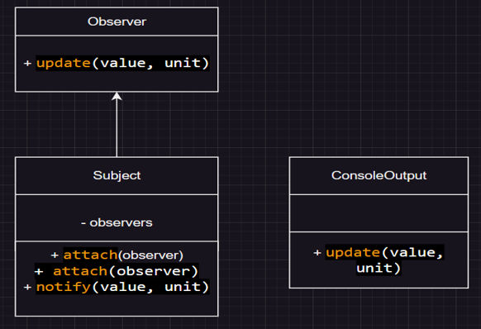
Diagrama Observer Design Pattern:
Această diagramă reprezintă design pattern-ul Observer utilizat în program
Observer este o interfață care definește metoda update(value, unit) ce trebuie implementată de toți observatorii.
Subject este o interfață care definește metodele attach(observer), detach(observer) și notify(value, unit) pentru gestionarea observatorilor.
ConsoleOutput este o clasă concretă ce implementează interfața Observer și reprezintă un observator specific care afișează rezultatele pe consolă.
Relația dintre Subject și Observer este una de tipul "one-to-many". Subiectul (Subject) poate avea mai mulți observatori (Observer) atașați, iar atunci când are loc o actualizare, subiectul notifică toți observatorii prin apelul metodei update(value, unit).
Figura 1.1 – Diagrama Observer

Slide 5
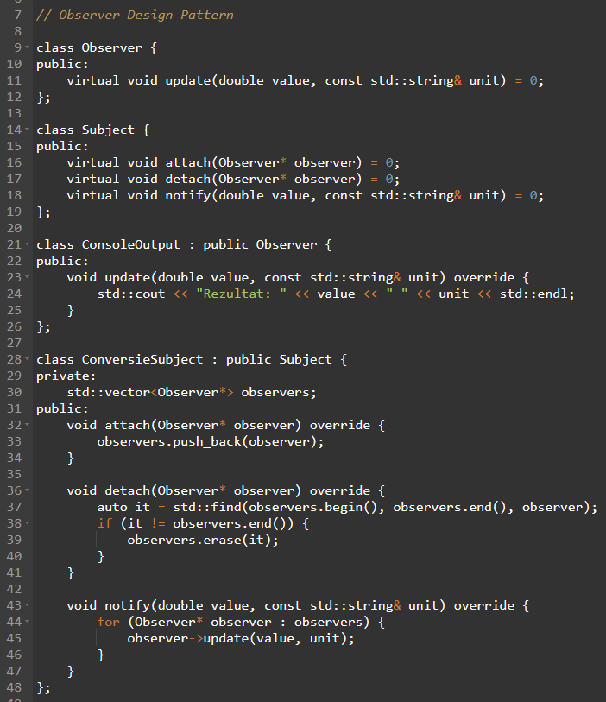
În acest segment de cod, ConversieSubject acționează ca subiectul, în timp ce ConsoleOutput acționează ca observator. Observatorul este atașat subiectului prin apelul metodei attach(). Ulterior, în interiorul blocurilor if-else, se efectuează diverse operații de conversie, iar rezultatul este trimis subiectului prin apelul metodei notify(). Astfel, subiectul notifică observatorul despre schimbările survenite și observatorul va afișa rezultatul prin apelul metodei update(). Prin utilizarea Observer Design Pattern, orice modificare sau actualizare în subiect va fi comunicată automat observatorului, fără ca acestea să fie cuplate direct. Astfel, obținem o separare clară a responsabilităților, în care subiectul gestionează starea și notificările, iar observatorul reacționează la aceste notificări, asigurând astfel o arhitectură modulară și extensibilă a aplicației.

Slide 6
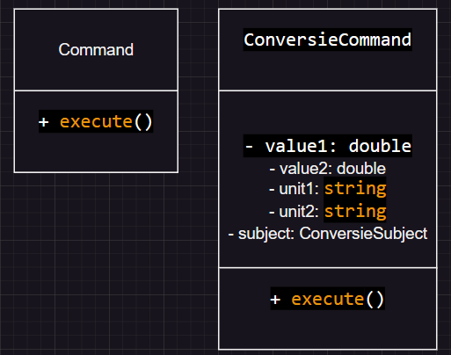
Figura 1.2 – Diagrama Command
Command este o interfață care definește metoda execute() ce trebuie implementată de toate comenzile.
ConversieCommand este o clasă concretă ce implementează interfața Command și reprezintă o comandă specifică de conversie. Această clasă conține variabilele value1, value2, unit1, unit2 care reprezintă valorile și unitățile de conversie și o referință către obiectul ConversieSubject.
Metoda execute() din clasa ConversieCommand calculează rezultatul conversiei și notifică obiectul ConversieSubject cu ajutorul metodei notify(value, unit).
Prin utilizarea acestui design pattern, se permite encapsularea comenzilor intr-un obiect separat, care poate fi executat independent de solicitant. Astfel, se realizează o separare între logica de apelare a comenzilor și implementarea acestora.

Slide 7
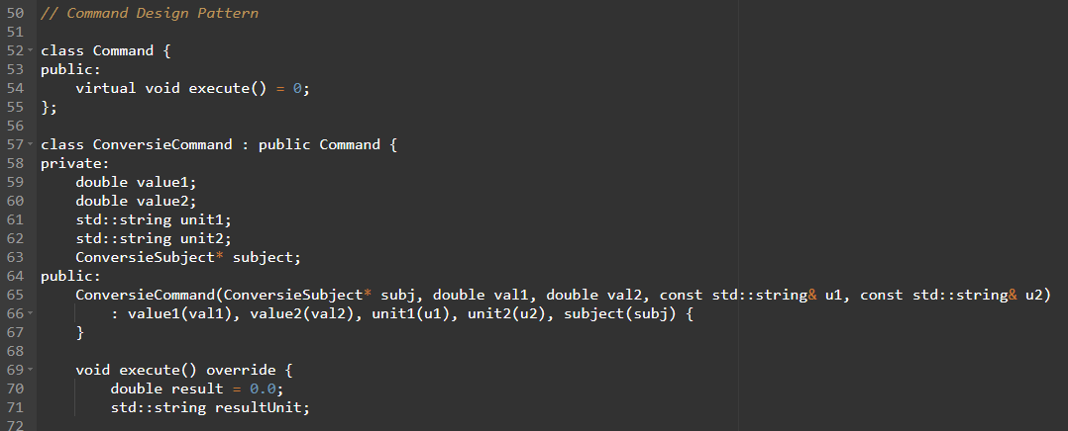
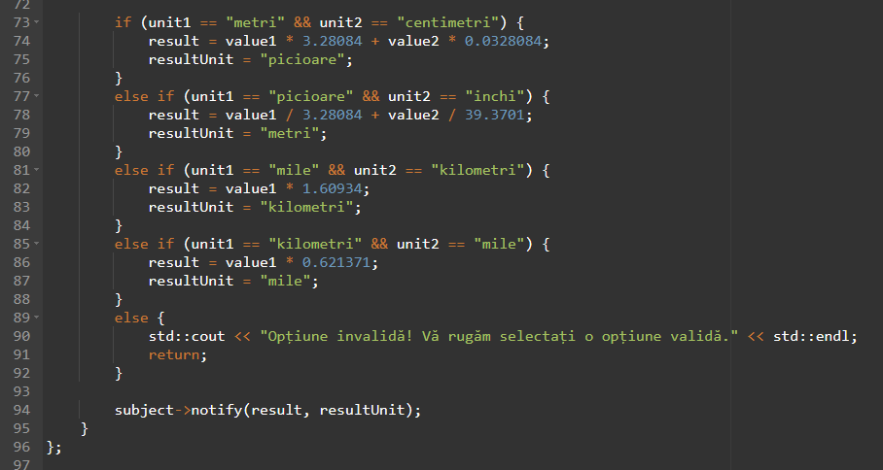
Astfel, prin utilizarea Command Design Pattern, se obține o separare clară între solicitarea de executare a unei acțiuni și implementarea efectivă a acelei acțiuni. Acest pattern facilitează extensibilitatea și flexibilitatea codului, permițând adăugarea ușoară a unor noi comenzi fără a modifica structura existentă a codului.
Patternul Command permite încapsularea unei acțiuni într-un obiect, permițând astfel parametrizarea comportamentului. În cazul acestui cod, clasa ConversieCommand implementează interfața Command și reprezintă o comandă specifică de conversie. În main(), atunci când utilizatorul selectează o opțiune de conversie, se crează un obiect ConversieCommand și se setează subiectul și parametrii specifici acestei comenzi. Apoi, prin apelul metodei execute(), comanda este executată. Aceasta va efectua conversia corespunzătoare și va notifica subiectul despre rezultat.

Slide 8
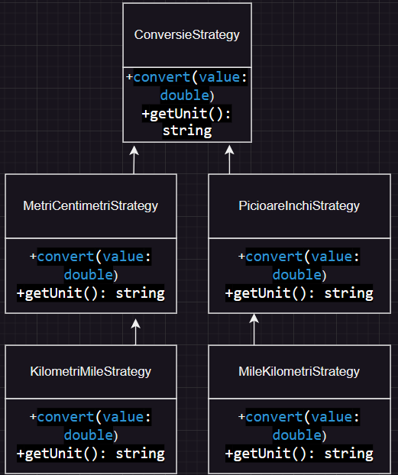
Această diagramă permite definirea mai multor strategii de conversie, fiecare cu propriul lor comportament specific. Clasa ConversieCommand utilizează obiectele de strategie pentru a efectua conversiile, selectând strategia adecvată în funcție de opțiunea selectată de utilizator. Astfel, prin intermediul pattern-ului Strategy, putem schimba comportamentul de conversie în timpul rulării programului fără a modifica codul existent, oferind o flexibilitate sporită în gestionarea și extinderea conversiilor.
Figura 1.3 – Diagrama Strategy

Slide 9
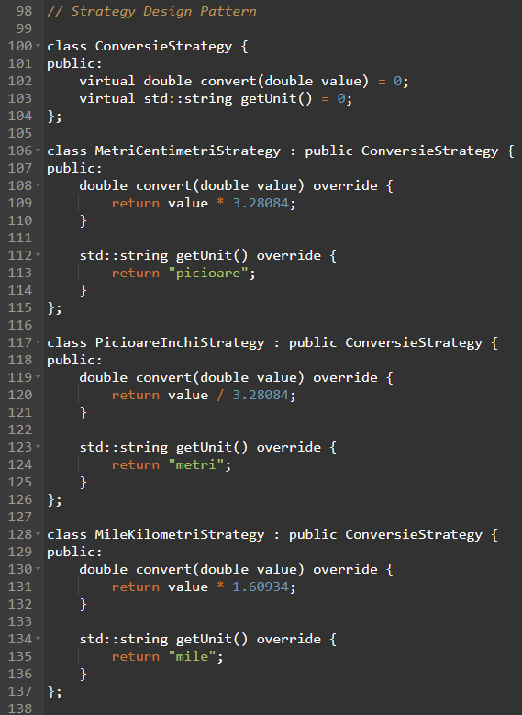
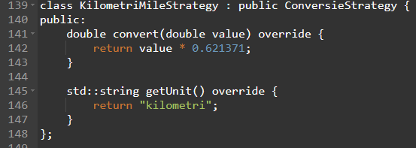
Strategy Design Pattern permite definirea mai multor algoritmi interșanjabili pentru a efectua aceeași acțiune. În cod, acesta este implementat prin intermediul clasei de bază ConversieStrategy și claselor derivate care reprezintă diferite strategii de conversie. Utilizând acest pattern, se poate selecta și utiliza în timpul rulării strategia potrivită pentru a efectua conversia dorită, asigurând o separare clară între algoritm și obiectul care îl utilizează. Acest lucru aduce flexibilitate, modularitate și extensibilitate în cod.

Slide 10
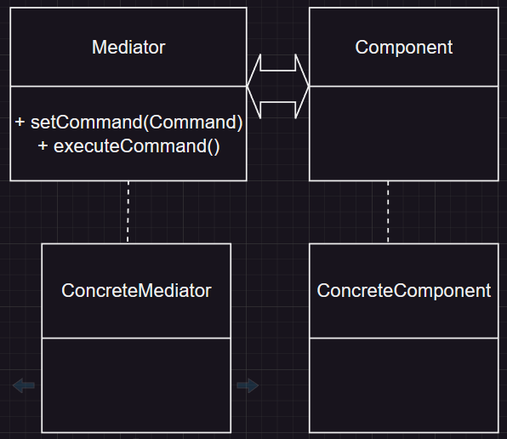
Clasa "Mediator" definește o interfață comună pentru comunicarea între obiectele "Component" și reține o referință către obiectul "Command" care va fi executat. Clasele concrete "ConcreteMediator" și "ConcreteComponent" implementează interfața "Mediator" și "Component" respectiv. Relația dintre "Mediator" și "Component" este una de agregare, unde obiectul "Mediator" deține o referință către obiectele "Component" și le coordonează interacțiunea. Există o dependență între "Mediator" și "Command", unde "Mediator" utilizează un obiect "Command" pentru a executa acțiunile specifice. Această abordare permite decuplarea obiectelor "Component" și le oferă un mod de comunicare indirectă prin intermediul "Mediatorului", eliminând dependențele directe între ele.
Figura 1.4 – Diagrama Mediator

Slide 11
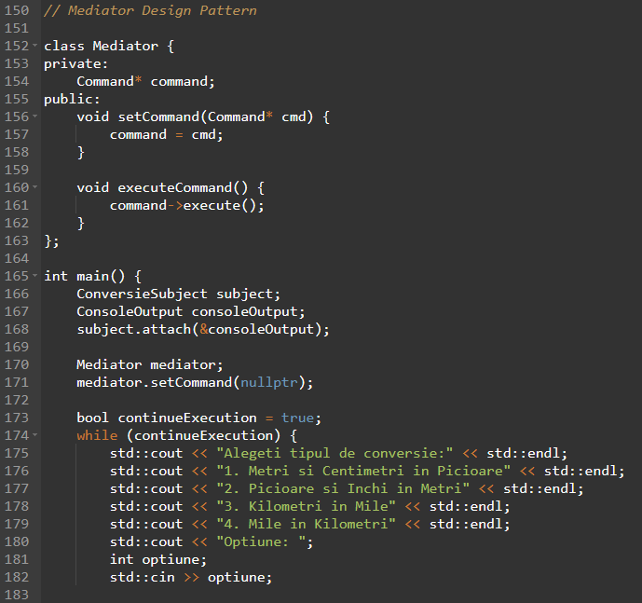
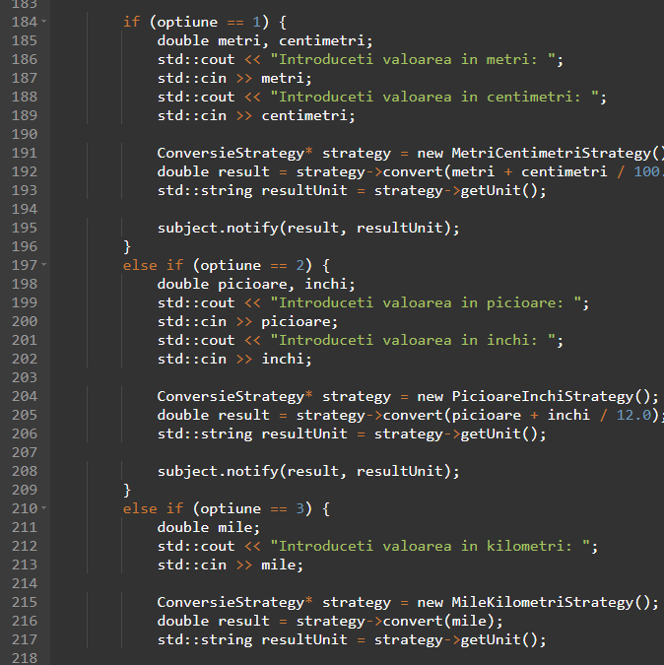

Slide 12
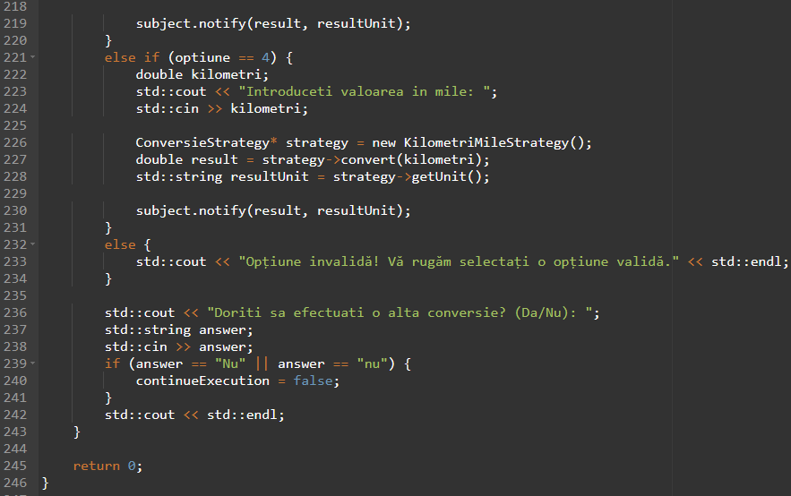
Mediator Design Pattern: Definește un obiect mediator care coordonează comunicarea între obiecte și promovează cuplarea slabă. În cod, acest pattern este folosit pentru a gestiona execuția comenzilor prin intermediul clasei Mediator. Clasa Mediator primește o comandă și o execută, intermediind comunicarea între diferitele părți implicate. deoarece acestea interacționează doar prin intermediul mediatorului, fără a cunoaște detaliile specifice ale celorlalte obiecte. Acest pattern facilitează comunicarea și coordonarea între obiecte, sporind astfel flexibilitatea și extensibilitatea sistemului.

Slide 13
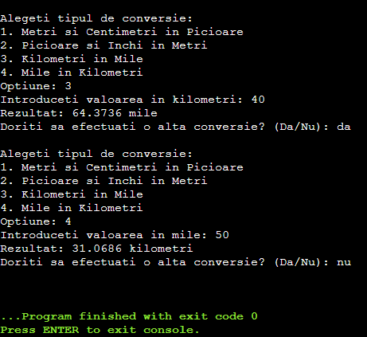
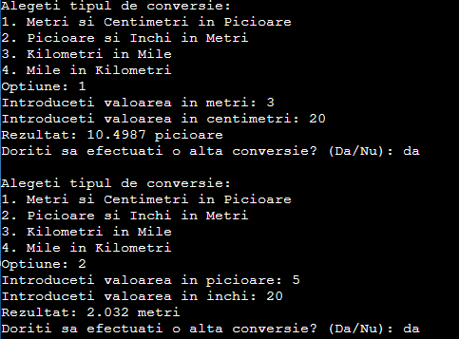
Executia aplicatiei :

Slide 14
concluzie
Proiectul prezintă utilizarea eficientă a patru design patterns (Observer, Command, Strategy și Mediator) pentru a implementa o aplicație de conversie a unităților de măsură. Aceste design patterns permit separarea responsabilităților, modularitatea, extensibilitatea și reutilizarea codului. Prin aplicarea acestor patterns, proiectul demonstrează practici de dezvoltare software eficiente.

